Slide 1
Перемещение одним, двумя лицами пациента в постели

Slide 2
План:
Введение
I. Оказание помощи пациенту в перемещении к изголовью кровати из положения лежа на спине
II. Положение пациента в постели:
1 — лежа на спине, голова и плечи на подушке
2 — позиция Фаулера -пациен лежит на спине, кровать в горизонтальном положении
3 — пациент лежит на боку у края кровати
4 — пациент лежит на животе у края кровати
5 — позиция Симса — промежуточное между положениями лежа на животе и лежа на боку
III. Перемещение пациента с кровати на каталку, с каталки на кровать
IV. Перемещение пациента из положения лежа на боку в положение сидя с опущенными ногами
V. Перемещение пациента из положения сидя на кровати с опущенными ногами на кресло-каталку
Заключение

Slide 3
Перемещение пациента в постели осуществляется поэтапно
1. Сиделка оценивает способность пациента к участию в процедуре, а именно: его подвижность, мышечную силу, адекватную реакцию на слова.
2. Она поднимает постель на максимально удобную для работы с пациентом высоту.
3. Сиделка убирает с постели подушки и прочие предметы, мешающие перемещению пациента.
4. При необходимости ей помогают санитарка, другая медицинская сестра, врач.
5. Сиделка объясняет пациенту смысл процедуры, чтобы успокоить его и добиться сотрудничества.
6. Она придает постели горизонтальное положение, фиксирует ее.
7. Для снижения риска инфицирования сиделка проводит процедуру в перчатках.

Slide 4
Рекомендации для медсестры при перемещении и изменении положения пациента в постели:
Стоять ближе к пациенту.
Использовать физические возможности пациента
Попросить пациента широко раздвинуть ноги – для увеличения площади опоры.
Предложить пациенту согнуть ноги в коленях, массу тела использовать для облегчения движения.
Задействовать мышц и руг и ног, но не спины.
Перемещать пациента толкающими, скользящими движениями, исключая трение, не поднимать его.
Фиксировать руки пациента для профилактики вывиха плечевого сустава.
Способы перемещения пациента, осуществляемые в основном лишь самим помощником, называются «пассивными», а маневры, выполняемые помощником и больным совместно- «активными».

Slide 5
Оказание помощи пациенту в перемещении к изголовью кровати из положения лежа на спине:
1. Привести кровать в горизонтальное положение.
2. Встать рядом с кроватью лицом к изголовью.
3. Фиксировать руки пациента на груди или подручными средствами (пеленка, простыня).
4. Выдвинуть одну ногу вперед, колени слегка согнуть.
5. Попросить пациента согнуть ноги в коленях, стопами опираться на постель. Если пациент не может двигать ногами, попросить его держаться за перила кровати.
6. Одну руку подвести под плечи пациента, зафиксировать противоположное плечо, другую – под бедра толкающими или скользящими движениями.
7. Переместить пациента к изголовью.
Перемещение можно осуществлять с помощью другой сестры или родственников, этот метод более безопасен для пациента.

Slide 6
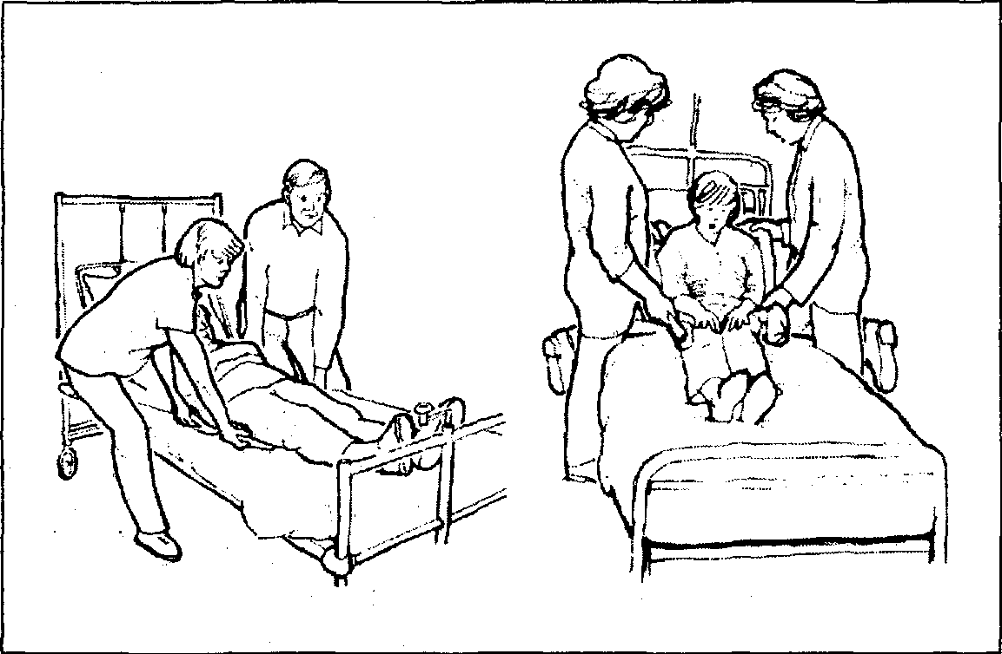
Перемещение пациента с использованием простыни

Slide 7
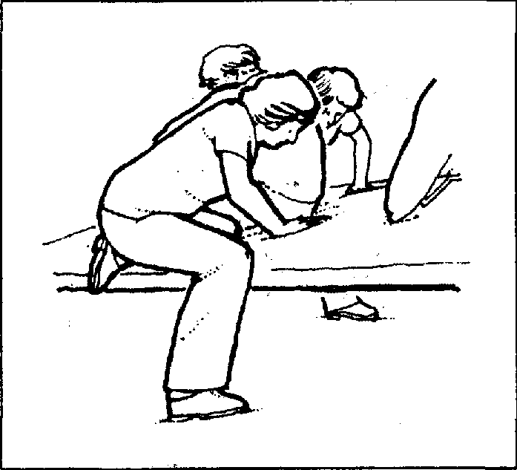
Перемещение пациента надплечьями, одна нога каждой сиделки на кровати

Slide 8
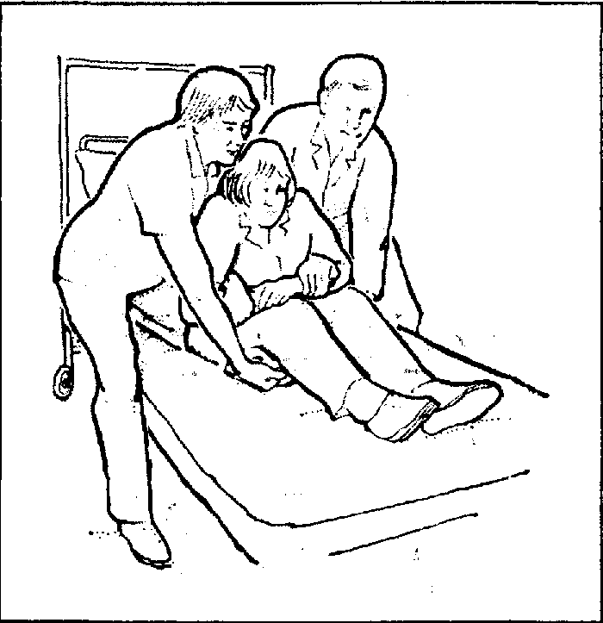
Подмышечный подъем двумя сиделками

Slide 9
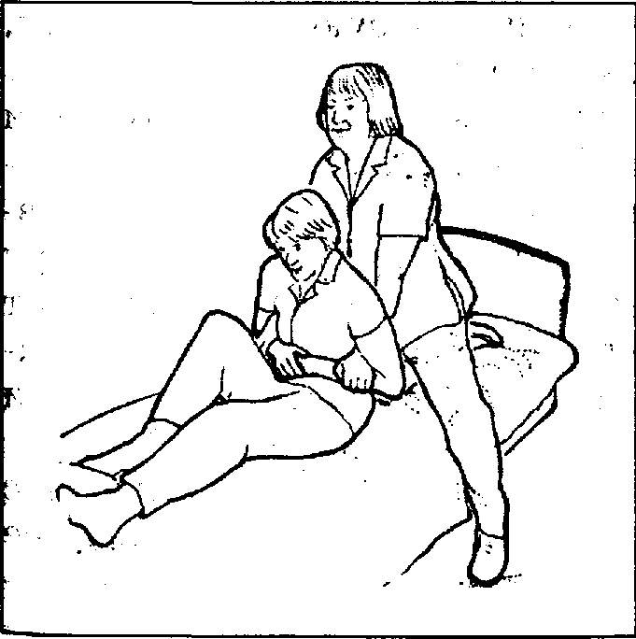
Подъем в кровати под руки одной сиделкой

Slide 10
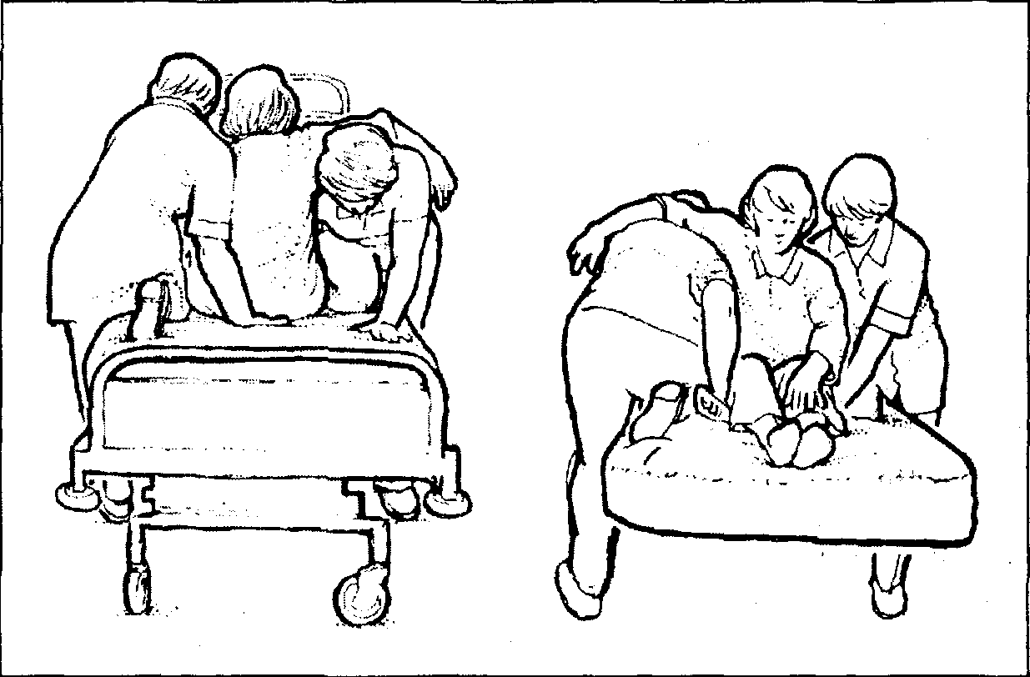
Комбинированный подъем с использованием ремня подложенного под бедра пациента

Slide 11
Положение пациента в постели
Последовательность действий:
1 — лежа на спине, голова и плечи на подушке:
Положить валик вдоль наружной поверхности бедер, начиная от области большого вертела бедренной кости — предотвращение поворота бедра к наружи;
Подложить валик под голень в области нижней трети с легким сгибанием коленей — уменьшение давления на пятки, профилактика пролежней;
Обеспечить упор для стоп под углом 90° - профилактика провисания стоп;
Повернуть руки пациента ладонями вниз и расположить их вдоль туловища; под предплечья подложить валики — уменьшение поворота плеча, предотвращение переразгибание в локтевом суставе;
Вложить в руки пациента валики для кистей — уменьшение разгибание пальцев, отведение большого пальца.

Slide 12
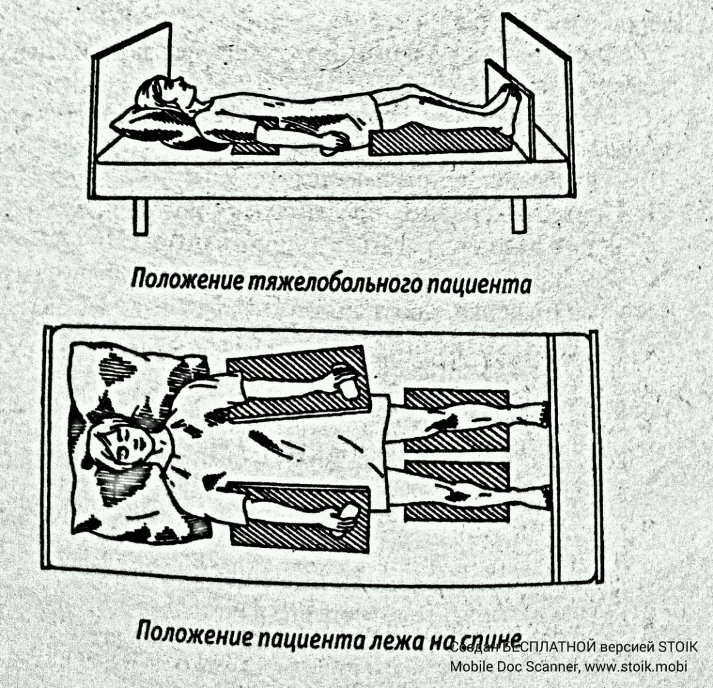
1 - лежа на спине, голова и плечи на подушке

Slide 13
Положение Фаулера (полулежа/полусидя):
2 - пациент лежит на спине, кровать в горизонтальном положении:
Поднять изголовье кровати под углом 45 — 60° (полулежа/полусидя) — обеспечение комфортного и физиологического положения для дыхания и общения;
Подложить подушку под голову и плечи — профилактика сгибательной контрактуры шейных мышц;
Поместить валики под предплечья и кисти — предупреждение вывиха плеча и сгибательной контрактуры мыщц руки;
Подложить валик под поясницу — снижение нагрузки на нижний отдел позвоночника;
Расположить валики под колени — перезгибания в коленном суставе и сдавления подколенной артерии;
Обеспечить упор для стоп под углом 90° - профилактика провисания стоп.

Slide 14
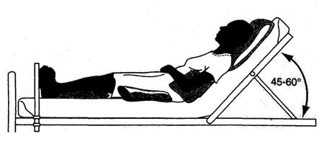
2 - Позиция Фаулера (полулежа/полусидя) пациент лежит на спине, кровать в горизонтальном положении

Slide 15
Положение пациента лежа на правом боку
3 — пациент лежит на боку у края кровати:
Согнуть левую ногу пациента в коленном суставе, подведя левую стопу в правую подколенную впадину — создание рычага для поворота тела;
Положить одну руку на бедро пациента, другую на плечо и повернуть набок на себя — действие рычага на бедро облегчает поворот;
Подложить подушку под голову и плечи — уменьшение бокового изгиба шеи, напряжения шейных мышц;
Придать обеим рукам пациента слегка согнутое положение: рука, расположенная сверху, лежит на уровне плеча и головы, а рука, расположенная снизу, - на подушке рядом с головой — профилактика вывиха плечевого сустава и облегчение дыхания;
Подложить валик вдоль спины ровным краем — фиксация пациента на боку;
Поместить валик под согнутую ногу пациента — профилактика пролежней в области коленного сустава и лодыжек, переразгибания ноги;
Обеспечить упор стопы под углом 90° - профилактика провисания стоп.

Slide 16
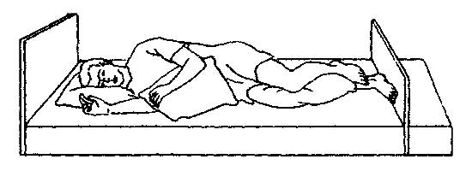
3 — положение пациента лежа на боку

Slide 17
Положение пациента лежа на животе
4 — пациент лежит на животе у края кровати:
Разогнуть руку в локтевом суставе, прижать к туловищу по всей длине, подложив кисть под ребро, или вытянуть ее вдоль головы — исключение опасности сдавления руки, уменьшение сгибания или переразгибания шейных позвонков;
Подложить валик в проекцию живота ниже уровня диафрагмы — уменьшение переразгибания поясничных позвонков и напряжения в пояснице, уменьшения давления на молочные железы;
Перевернуть на живот на себя (в сторону сестры); голову пациента повернуть на бок;
Согнуть руки пациента в плечах, поднять их вверх, кисти на уровне головы;
Зафиксировать валики под локти, предплечья и кисти;
Подложить под стопы валики — профилактика провисания и поворота к наружи.

Slide 18
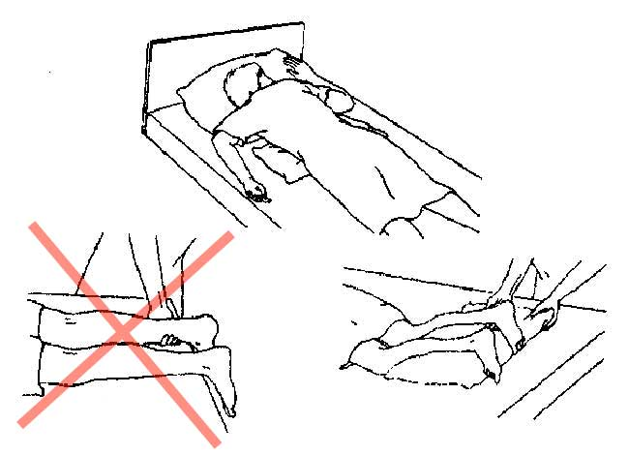
4 — положение пациента лежа на животе

Slide 19
Положение Симса — промежуточное между положениями лежа на животе и лежа на боку — изголовье кровати в горизонтальном положении, пациент лежит на спине у края кровати:
5 — позиция Симса:
Переместить пациента на бок и частично на живот;
Подложить подушку под голову — предотвращение чрезмерного згибания шеи;
Одну руку согнуть и расположить на подушке на уровне плеча, другую — положить на простыню вдоль тела — правильная биомеханика;
Аналогично согнутой руке согнуть ногу, положить валик, чтобы нога оказалась на уровне бедра — предотвращение поворота бедра внутрь, предупреждение перезгибания конечности, профилактика пролежней в области коленных суставов и лодыжек;
Обеспечить упор для стоп под углом 90°.

Slide 20
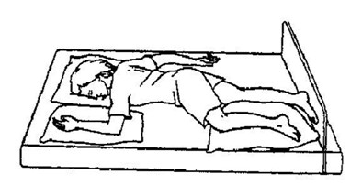
5 — позиция Симса — промежуточное между положениями лежа на животе и лежа на боку

Slide 21
Перемещение пациента с кровати на каталку, с каталки на кровать
Последовательность действий:
Каталка заправлена индивидуальным постельным бельем.
1. Встать ближе к постельному ложу на уровне головы, поясницы, ног.
2. Полуприсесть, отставив одну ногу вперед.
3. Подвести одновременно руки под тело пациента.
Фиксировать втроем: голову и лопатки пациента; таз и верхнюю часть бедер; середину бедер и голени.
Фиксировать вдвоем: голову и туловище пациента; таз и середину бедер.
4. Прижать к себе пациента и на счет “раз, два, три” одновременно поднять пациента, повернуться и переложить на поверхность каталки/кровати.
5. Укрыть пациента.

Slide 22
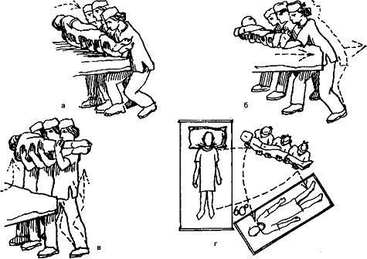
Способ перекладывания пациента группой (втроем):

Slide 23
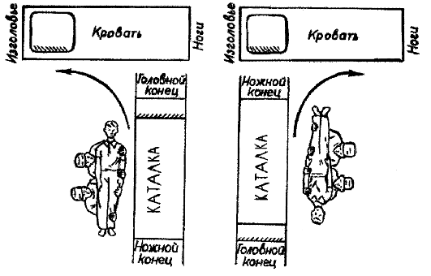
Способ перекладывания группой (вдвоем):

Slide 24
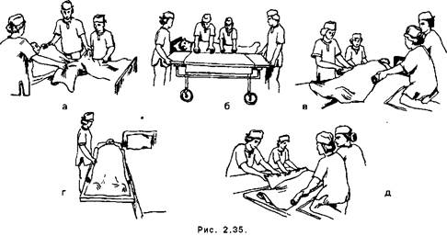
Перемещение пациента с кровати и обратно (четвером):

Slide 25
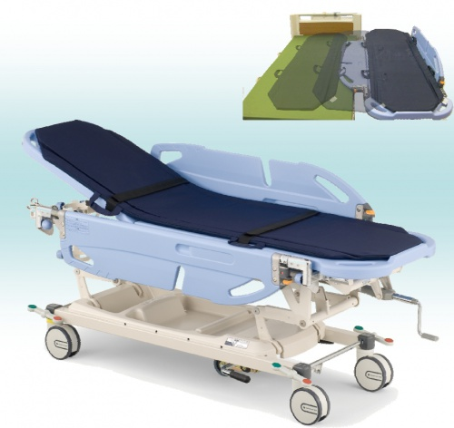
Кровать-каталка облегченного перемещения

Slide 26
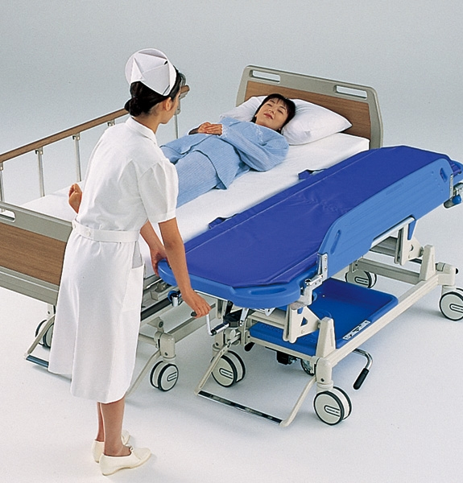
Зафиксировать кровать-каталку рядом и на уровне с кроватью пациента. Открыть борт. Поставить на тормоз

Slide 27

Сложить руки пациента на груди, ноги согнуть в коленях, голову повернуть в сторону переворота и перевернуть пациента на бок. Под спину подложить перекладочный матрац

Slide 28

Уложить пациента (в обратном порядке) на перекладочный матрац и перетащить на кровать-каталку

Slide 29
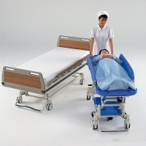
Снять с тормоза закрыть борты. Транспортировать пациента головой вперед.

Slide 30
Перемещение пациента из положения лежа на боку в положение сидя с опущенными ногами
Последовательность действий:
1. Блокировать тормоз кровати.
2. Опустить боковые поручни со стороны медсестры.
3. Встать напротив пациента.
4. Левую руку подвести под его плечи, правую – под колени, обхватывая их сверху.
5. Поднять пациента, опустить ноги вниз и одновременно повернуть его на постели
в горизонтальной плоскости под углом 90°.
6. Усадить пациента, продолжать стоять к нему лицом,
придерживать левой рукой за плечо, правой за корпус.
7. Подложить упор для спины, убедиться в устойчивости позы пациента.
8. Обуть пациента или зафиксировать на скамейке.

Slide 31
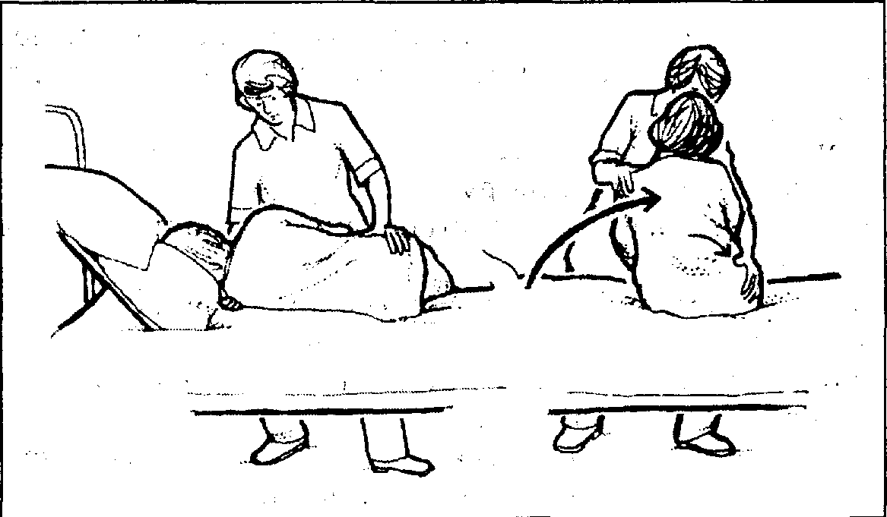
Перемещение пациента из положения лежа в положение сидя

Slide 32
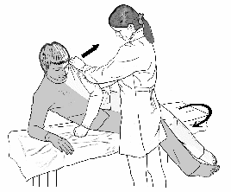
«Активный» переход из положения лежа в положение сидя через больную сторону
Пациент лежит на парализованной стороне. Для того, чтобы сесть, он сам спускает ноги на пол и затем опирается на край кровати своей здоровой рукой.
Помощник в это время поддерживает бедро пациента и направляет плечо на здоровой стороне кверху.

Slide 33
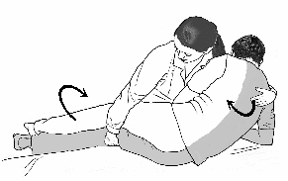
«Пассивный» переход из положения лежа в положение сидя через больную сторону
Пациента в положении с согнутыми коленями перекатывают через парализованную сторону.
При переходе в положение сидя пациент своей вытянутой здоровой рукой опирается о край кровати.

Slide 34
Перемещение пациента из положения сидя на кровати с опущенными ногами на кресло-каталку
Последовательность действий:
1. Блокировать тормоз.
2. Поставить кресло-каталку на тормозе рядом с кроватью.
3. Использовать способ удержания пациента:
захват «под локоть» - сестра фиксирует колени пациента своими ногами, пациент наклоняется вперед так, чтобы его плечо упиралось в туловище сестры; Сиделка придерживает его, прижимая за локти согнутых рук;
захват «под локоть» - сестра удерживает пациента не за локти, а под мышками.
4. Поставить пациента на ноги, повернуться с ним одновременно к креслу-каталке.
5. Опустить пациента на кресло-каталку, согнуть свои колени и придерживать колени пациента.
6. Зафиксировать руки пациента на подлокотниках.
7. Усадить комфортно, снять тормоз и транспортировать.

Slide 35
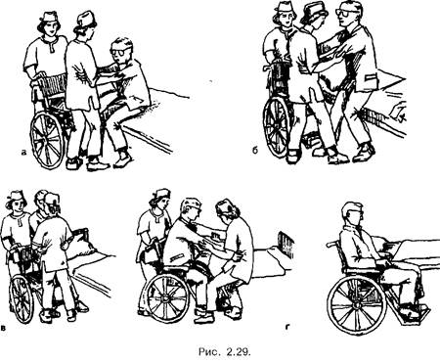
Перемещение пациента из положения сидя на кровати с опущенными ногами на кресло-каталку

Slide 36
Заключение
Подведение итогов
Не следует поднимать пациентов по следующим причинам:
Они слишком много весят и непредсказуемы;
Трудно и невозможно принять безопасную позу при подъеме;
Сиделка всегда рискует получить травму при любом методе подъема вручную;
Большинство подъёмов связано с риском нанесения вреда пациенту;
Подъемы вручную не несут в себе лечебного и восстановительного действия, т.е. не способствуют улучшения подвижности пациента.

